Slide 1
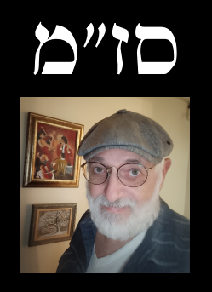
השתלמות
"אנדרואיד – פרויקט לבגרות"
מנחה: זאב פריימן

Slide 2
AlarmManager+Notification
Notification
הן הודעות מתאימות להפעלה מושהית
(מתבצעת או אחרי זמן מסוים, או בתאריך ושעה עתידיים)
אפשר להפעיל אותם גם בזמן שאפליקציה פעילה,
אבל ברב המקרים מפעילים אותם
אחרי שאפליקציה כבר נסגרה.

Slide 3
AlarmManager+Notification
כאשר רוצים להפעיל notification
אחרי סגירת האפליקציה,
צריך להעביר "טיפול" בה לידי
מערכת אנדרואיד שבמכשיר.
המנגנון ל"העברת טיפול" הזה
הוא AlarmManager

Slide 4
AlarmManager+Notification
אחד מהפרמטרים החשובים
ב-AlarmManager הוא "מתי להפעיל?"
ולכן כאן טבעי מאוד להשתמש בדברים
הקיימים ב-Java ובאנדרואיד
עבור "טיפול" בתאריך ובזמן:
Calendar
DatePickerDialog
TimePickerDialog
או באחרים שדומים להם

Slide 5
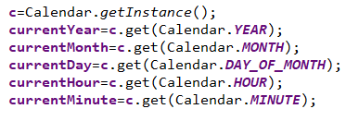
AlarmManager+Notification
Calendar
עצם
עצם מקבל מידע על "הרגע העכשווי"
שנה נוכחית
חודש נוכחי
יום נוכחי בחודש
שעה של "הרגע"
דקה של "הרגע"

Slide 6
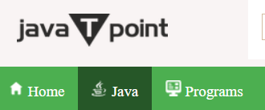
AlarmManager+Notification
כאשר משתמשים ב-Calendar,
צריך לזכור:
חודשים השנה הוא ממספר החל מ-0!
יש לו המון תכונות נוספות!

Slide 7
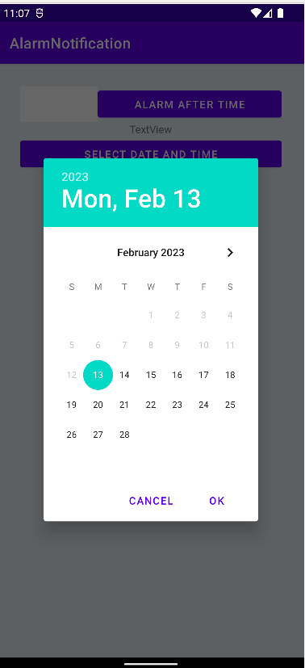
AlarmManager+Notification
DatePickerDialog
תיבת דו-שיח מיועדת לבחירת (קביעה) תאריך.
יש לה פרמטרים שונים שבעזרתם אפשר לשלוט על תכונות שונות של התיבה הזאת.
באמולטורים/מכשירים עם גרסאות שונות של מערכת אנדרואיד תיבה זאת נראית אחרת

Slide 8
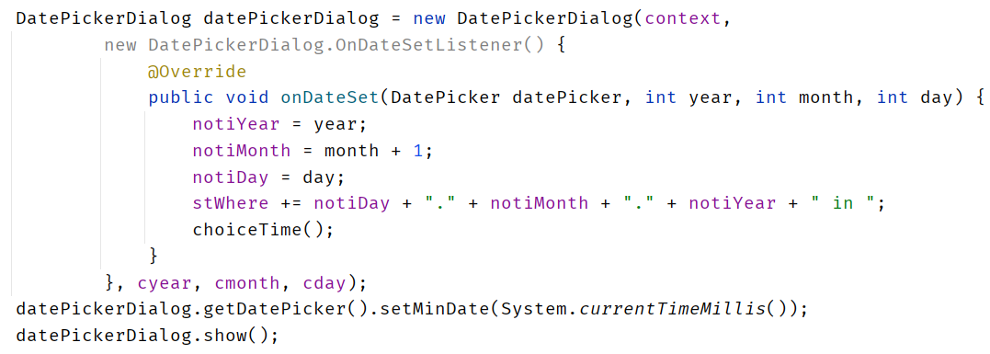
AlarmManager+Notification
DatePickerDialog

Slide 9
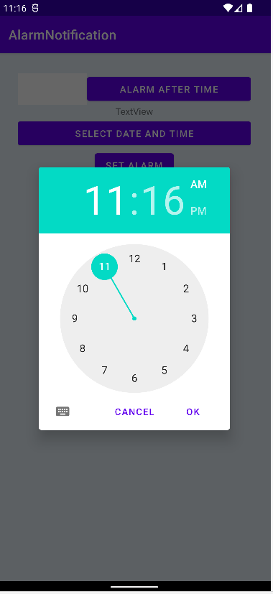
AlarmManager+Notification
TimePickerDialog
תיבת דו-שיח מיועדת לבחירת (קביעה) זמן.
יש גם לה פרמטרים שונים שבעזרתם אפשר לשלוט על תכונות שונות של התיבה הזאת.
גם היא באמולטורים/מכשירים עם גרסאות שונות של מערכת אנדרואיד תיבה זאת נראית אחרת

Slide 10
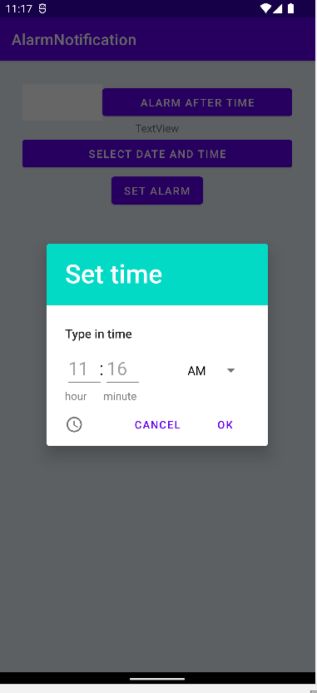
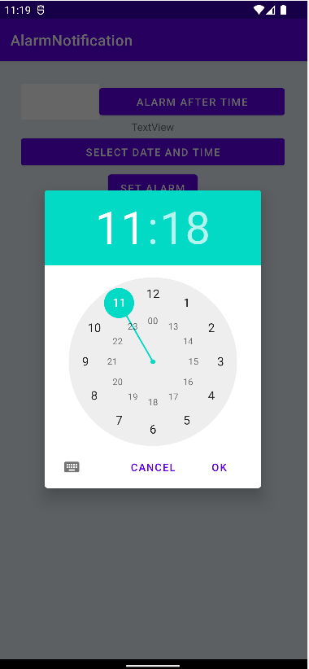
AlarmManager+Notification
TimePickerDialog

Slide 11
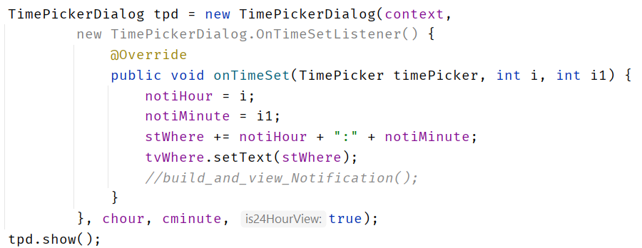
AlarmManager+Notification
TimePickerDialog

Slide 12
AlarmManager+Notification
אחרי ש:
בנינו כל מה נדרש עבור notification
אחרי שבחרנו "מתי" להפעיל את הnotification-
צריך להתחיל "לטפל" ב-AlarmManager

Slide 13
AlarmManager+Notification
שלבי עבודה:
לבנות BroadcastReceiver אשר מכיל הפעלת notification
לצור Intent אשר מופנה ל-BroadcasrReceiver שבנינו
לצור PendingIntent אשר יפעל "אחר כך" (ובתוכו Intent)
לצור AlarmManager אשר קשור לשירותי מערכת (SystemService)
לקבוע פרמטרים דרושים ל-AlarmManager

Slide 14
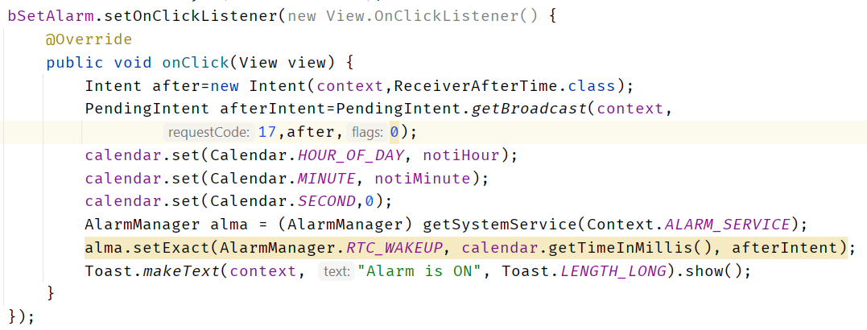
AlarmManager+Notification
הנה קוד ל-AlarmManager
אשר מפעיל הודעה בזמן מסוים

Slide 15
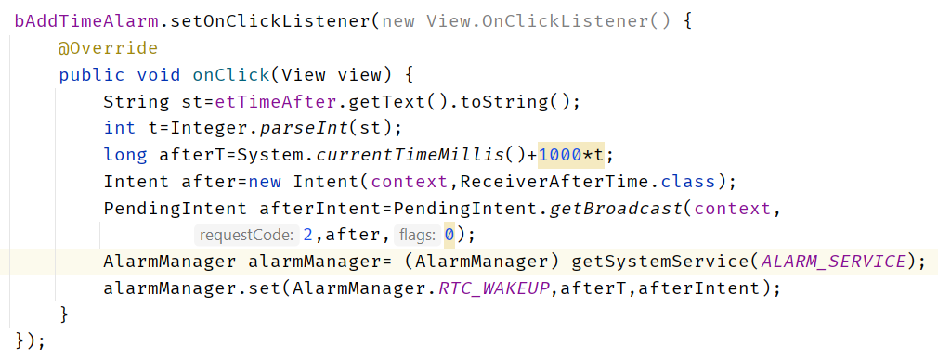
AlarmManager+Notification
הנה קוד ל-AlarmManager
אשר מפעיל הודע אחרי פרק זמן מסוים

